Slide 1

Отдел Моховидные

Slide 2
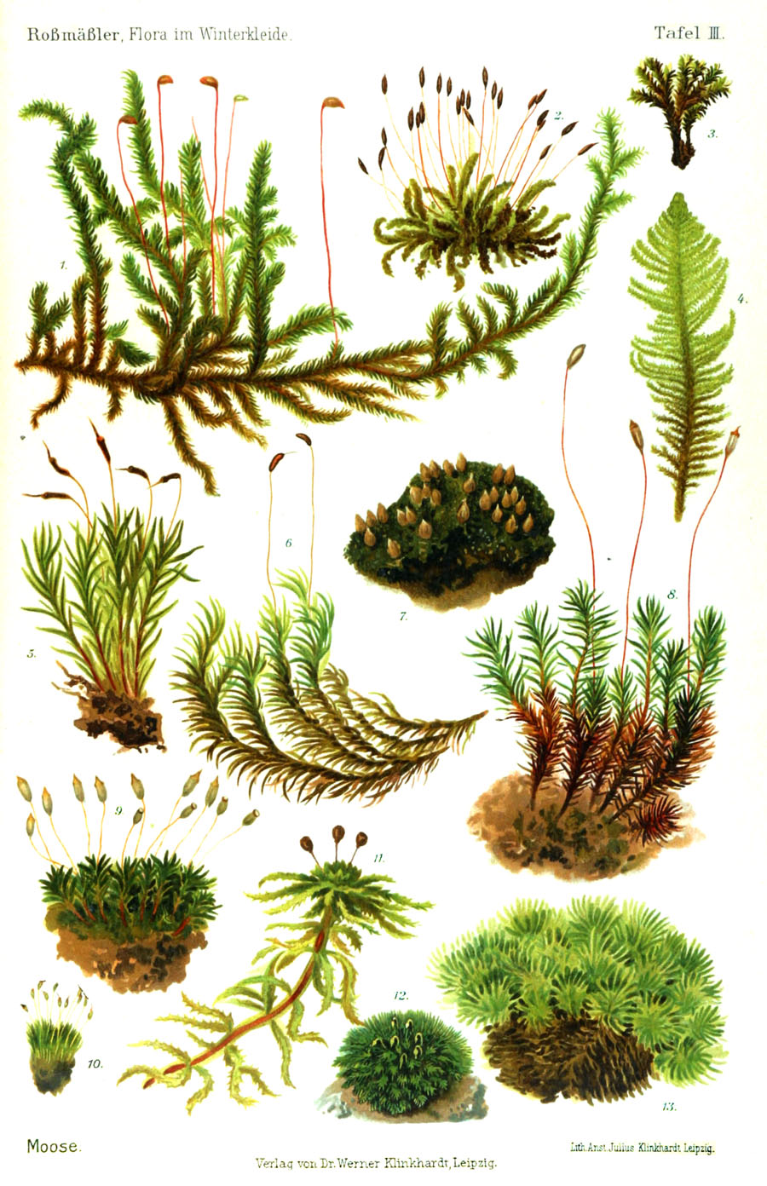
Мхи – лилипуты растительного мира
Одни из самых древних высших растений.
Появились в середине палеозоя.
Около 25 тыс. видов.
Распространены по всему земному шару.

Slide 3
Строение мхов
Изучите текст учебника с. 36 «Строение мхов»
Назовите особенности внешнего строения мхов
Назовите особенности внутреннего строения мхов

Slide 4
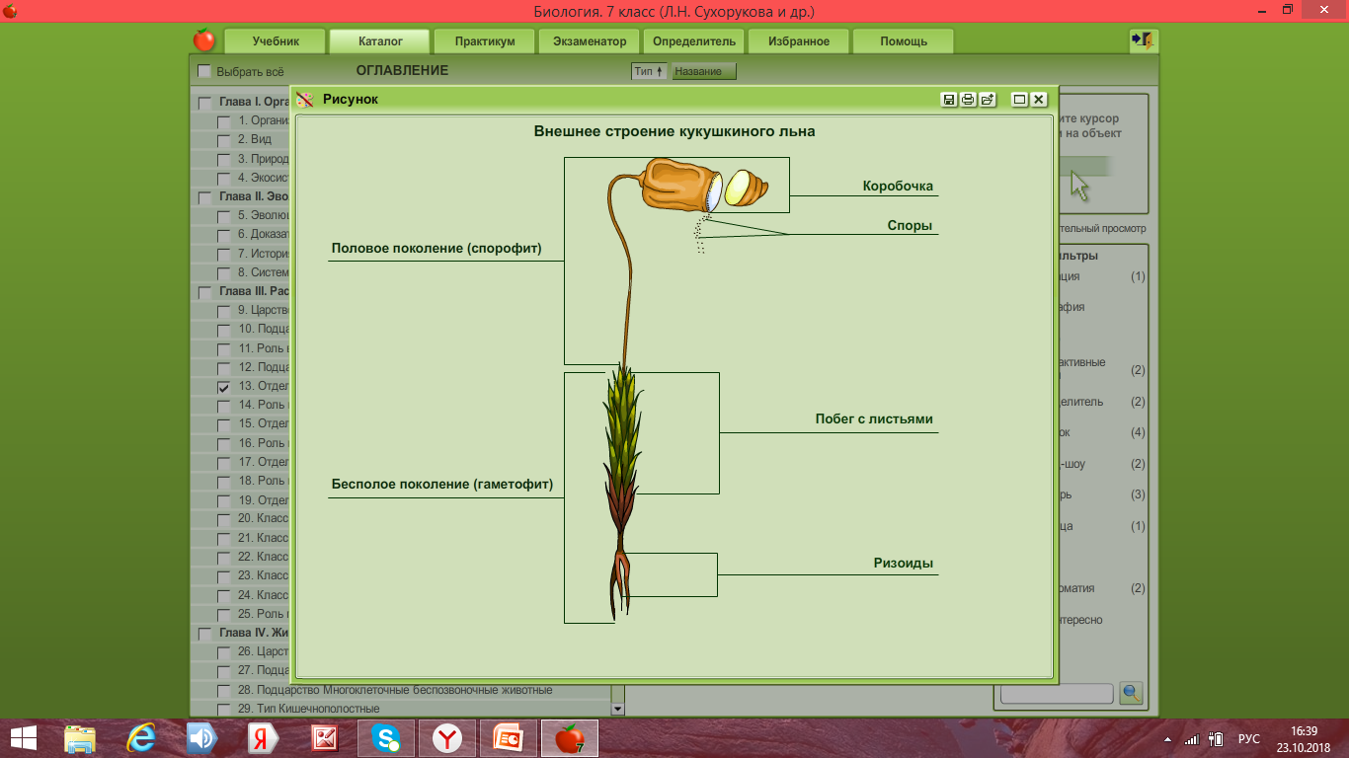
Мох кукушкин лен
Нет корней, ризоиды;
Побег- стебель с мелкими зелеными листьями;
Коробочка со спорами на женском растении

Slide 5
Внутренне строение
Несколько слоев прозрачных клеток стебля образуют кору.
Под корой основная ткань, клетки которой содержат хлоропласты.
Проводящие и механические ткани развиты слабо.

Slide 6
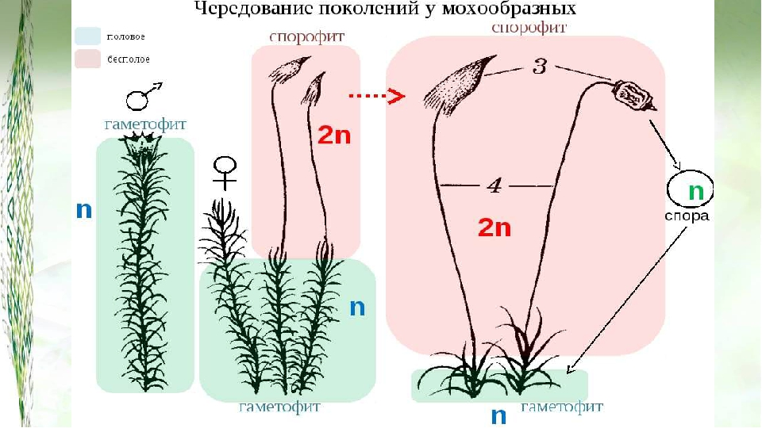
Размножение мхов
Мхи не цветут, не образуют плодов и семян.
Размножение происходит путем чередования бесполого и полового поколений

Slide 7
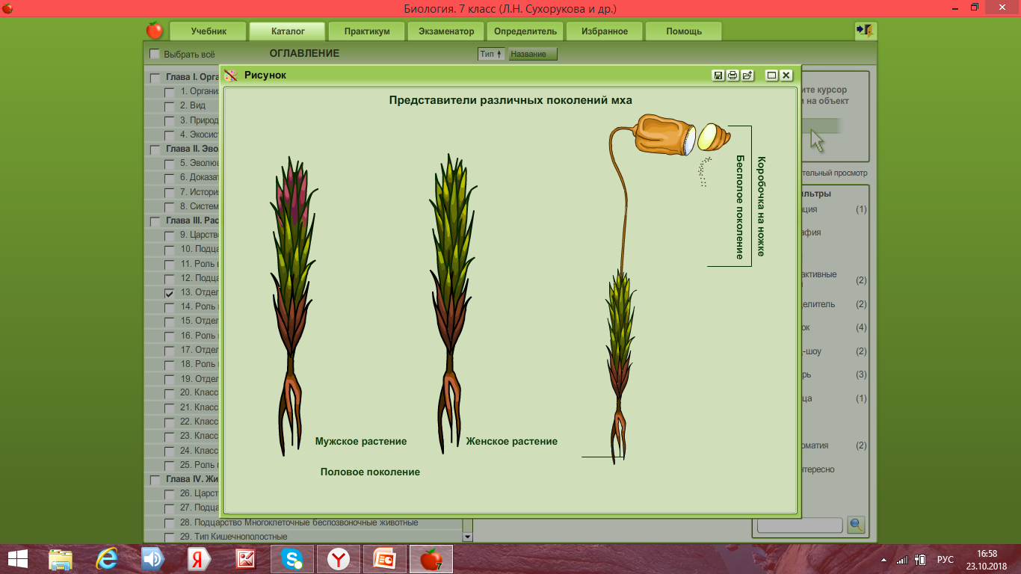
Кукушкин лен - двудомное растение.
Мужские растения имеют красно-желтые верхушки, здесь расположены мужские половые органы, в которых образуются подвижные сперматозоиды.
Женские растения не имеют яркой окраски, на верхушках образуются женские половые органы, в которых развивается неподвижная яйцеклетка.

Slide 8
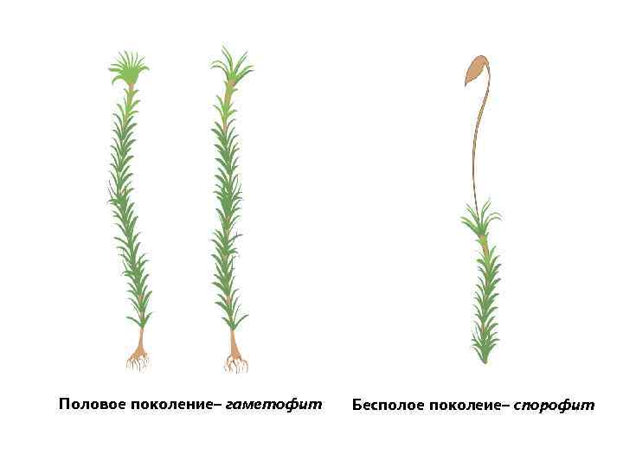
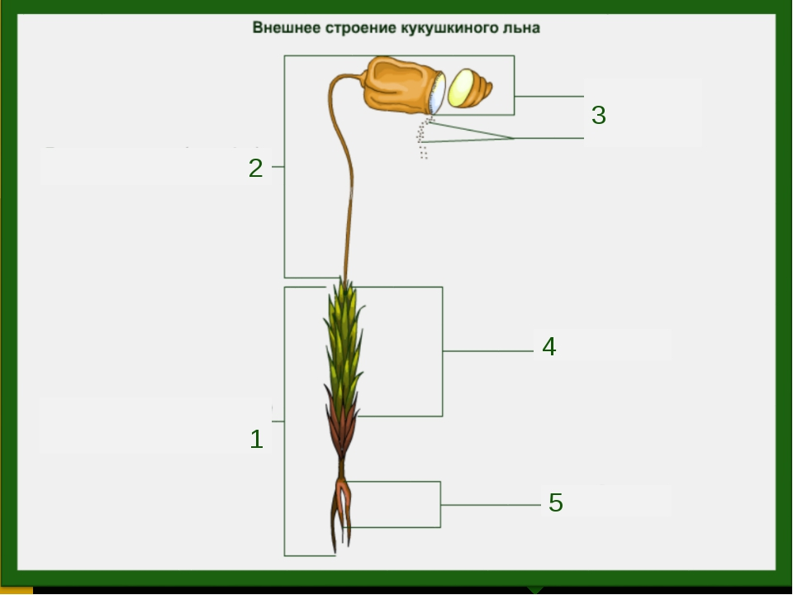
Половое и бесполое поколение

Slide 9
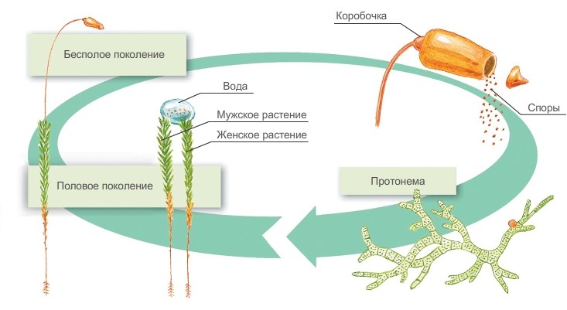
Цикл развития мха кукушкин лен
Изучите текст учебника с. 36-37, нарисуйте схему и расскажите о цикле развития мха кукушкин лен.
Notes:
Капля росы или дождя помогает сперматозоиду попасть на верхушки женских растений. Здесь происходит оплодотворение. В результате образуется зигота. На следующий год из зиготы формируется коробочка со спорами- бесполое поколение. Споры созревают и высыпаются. Попав на почву прорастают, образуя тонкую нить –протонему(проросток). Нить ветвится, на ней появляются почки, из которых вырастают обеги мха –половое поколение.

Slide 10
Из всех высших растений только у мхов в жизненном цикле половое поколение преобладает над бесполым. Именно поэтому мхи представляют тупиковую ветвь в эволюции.

Slide 11
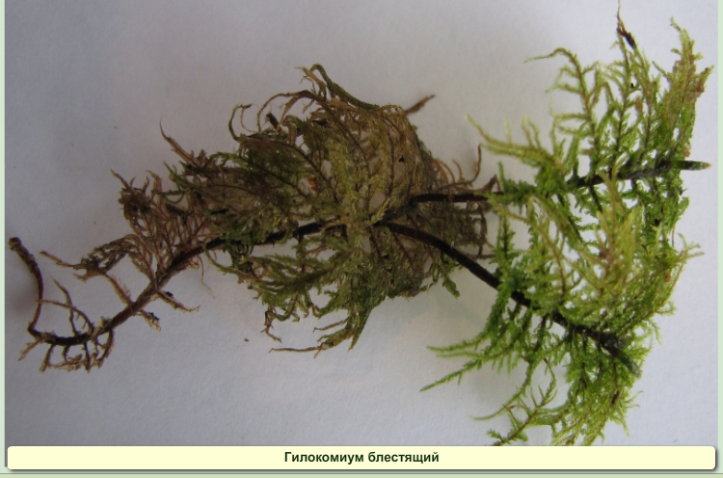
Представители мхов

Slide 12
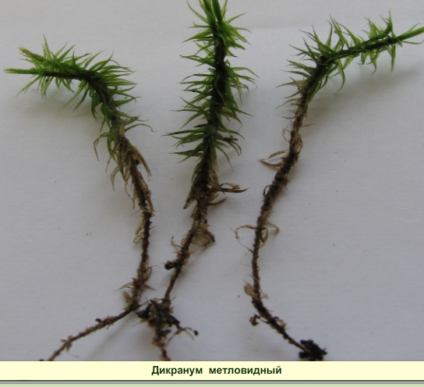
Представители мхов

Slide 13
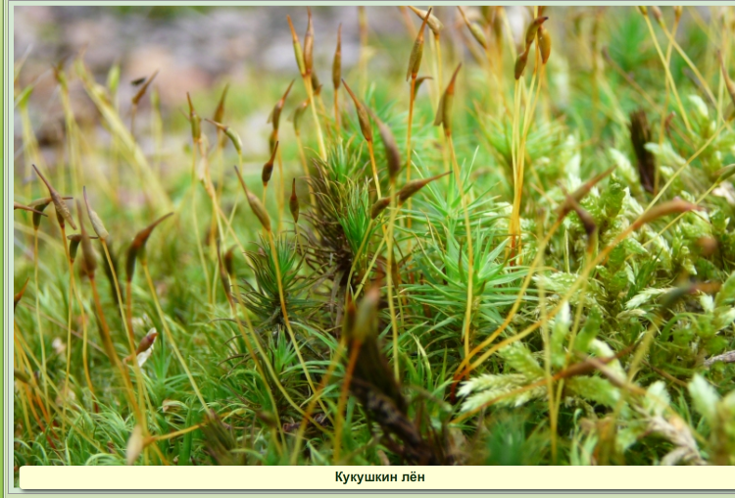
Представители мхов

Slide 14
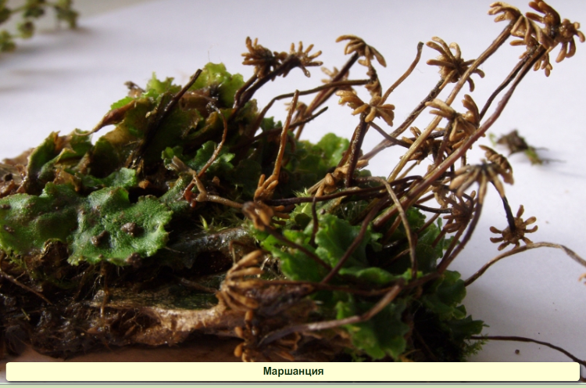
Представители мхов

Slide 15
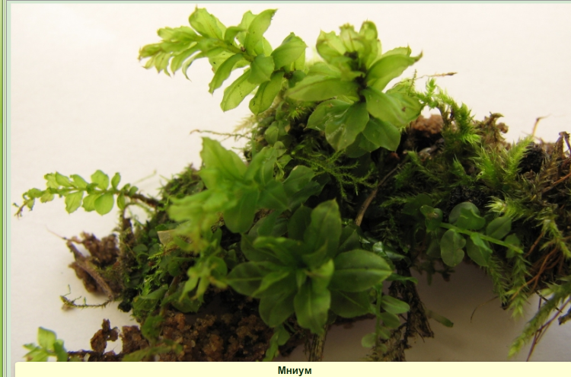
Представители мхов

Slide 16
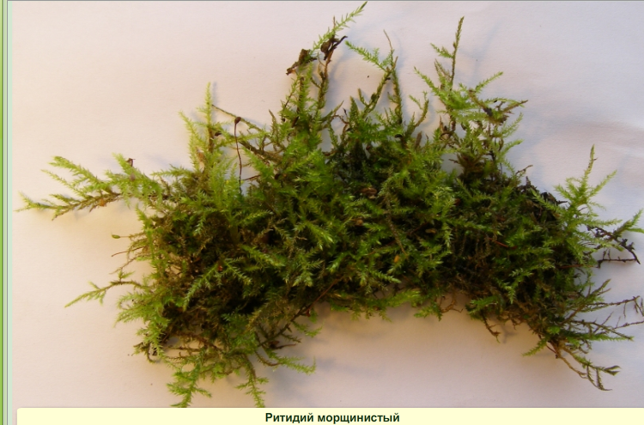
Представители мхов

Slide 17
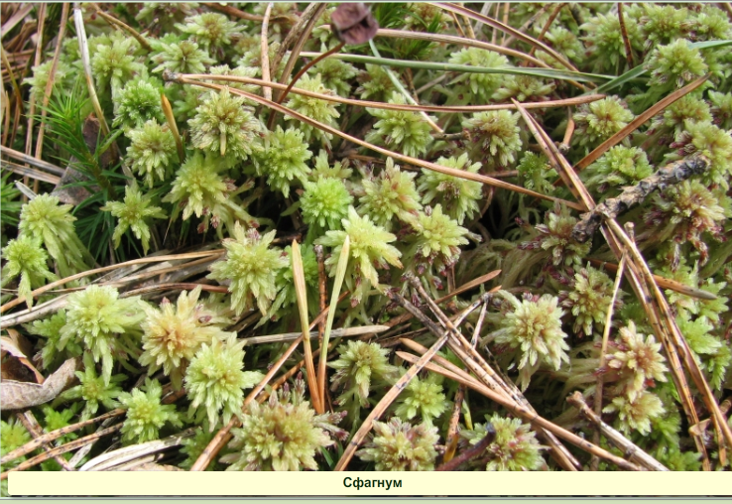
Представители мхов

Slide 18

Тетрадь-тренажёр
С.23-задание 3
С.27-задание 2
С.28-задание 3
С.33-задание 4

Slide 19

Домашнее задание
Параграф 13;
Вопросы с.37;
Принести женское и мужское растение кукушкин лен

